Slide 1
Klas 8
Geschiedenis en biografieën
van belangrijke uitvinders
De moedige vóórlopers van onze moderne tijd

Slide 2
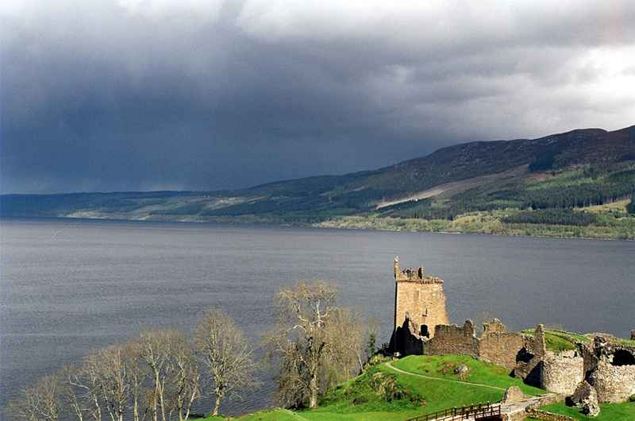
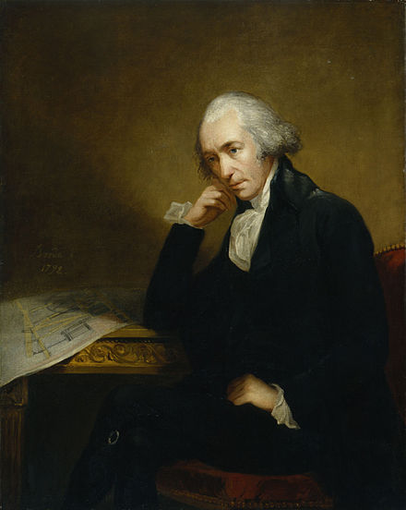
Schotse hooglanden en James Watt op latere leeftijd

Slide 3
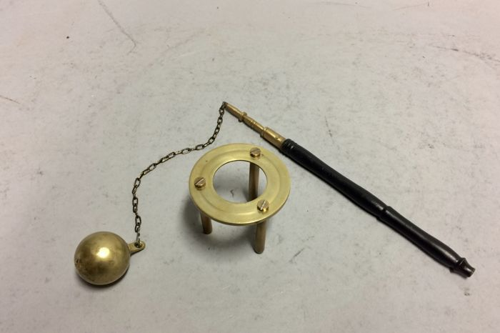
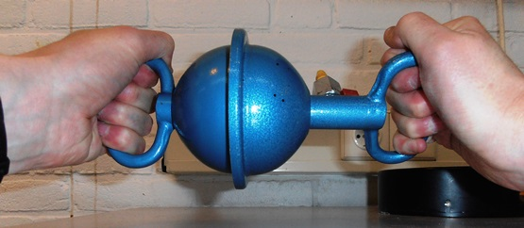

Slide 4
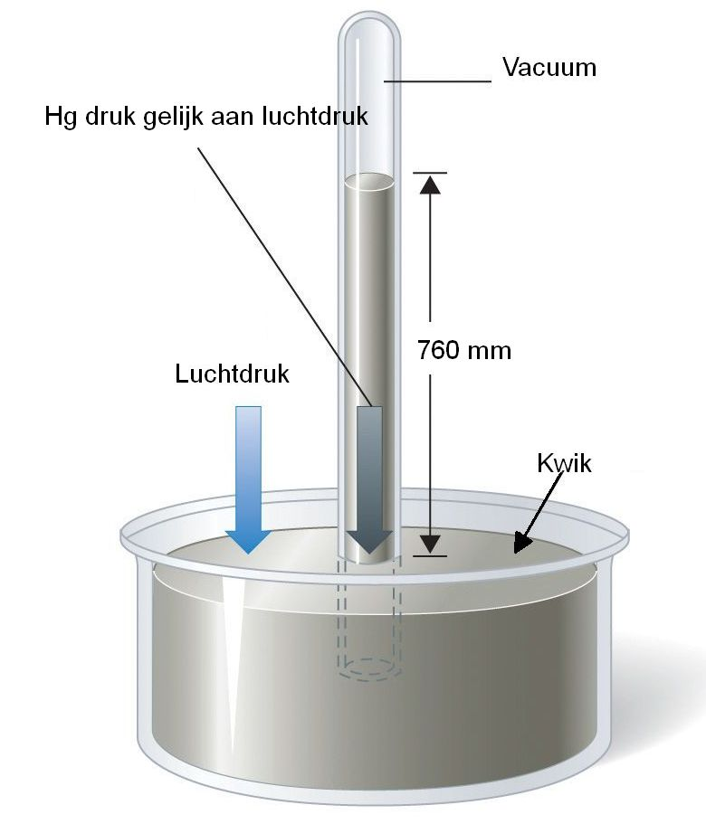

Slide 5
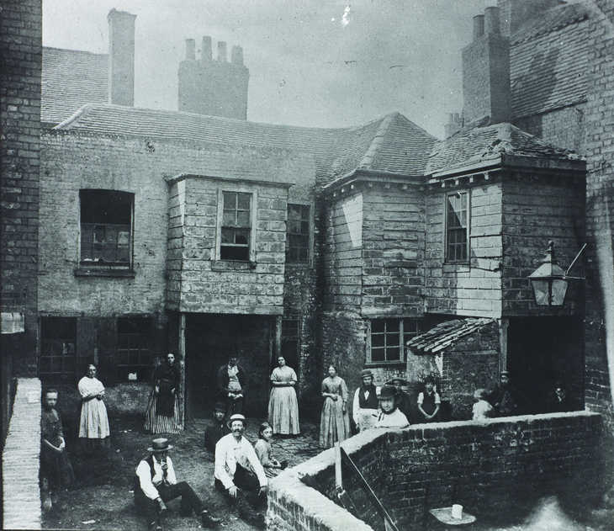

Slide 6
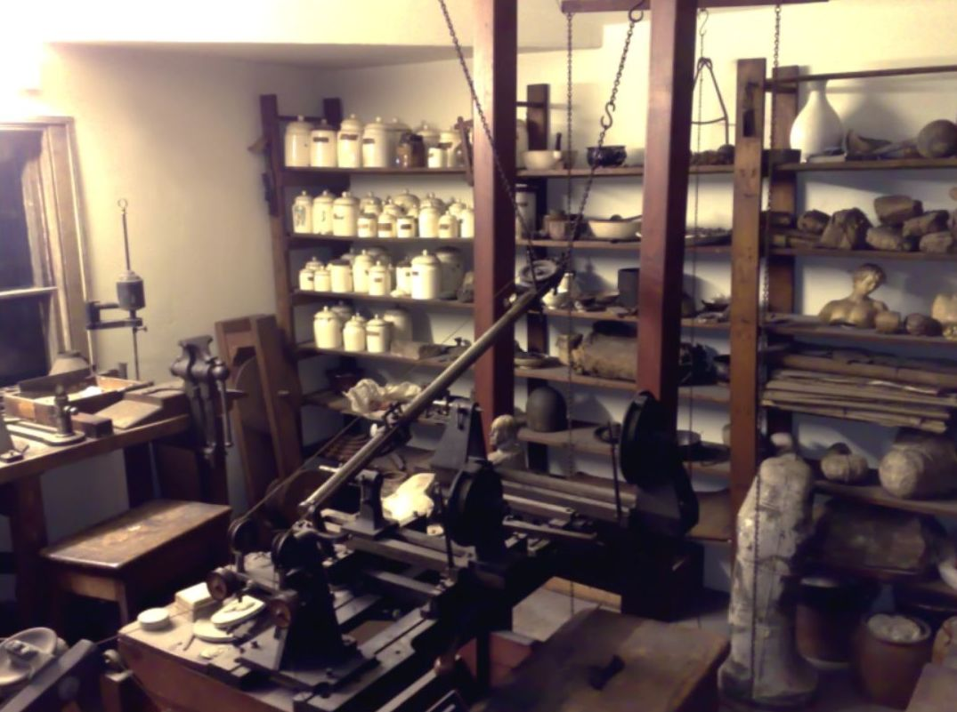
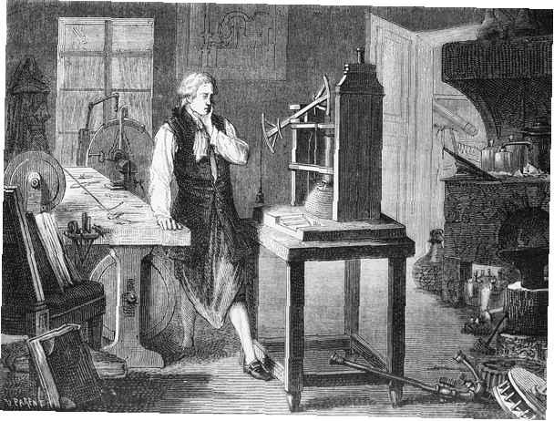
Zo ongeveer zal de werkplaats van James Watt er uitgezien hebben
Gravure van James Watt aan het werk in zijn werkplaats

Slide 7
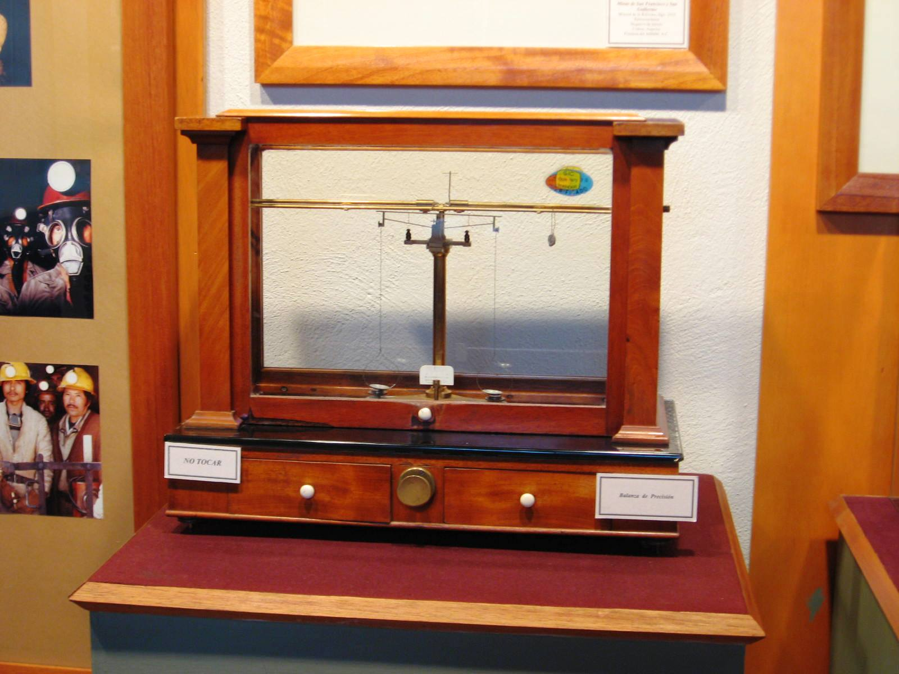
Een weegschaal uit die tijd. Zulke apparaten repareerde James Watt

Slide 8
Link naar de stoommachine van Thomas Newcomen op SchoolTV
https://schooltv.nl/video/de-stoommachine-gebruik-van-water-en-onderdruk/#q=%22stoommachine%22

Slide 9
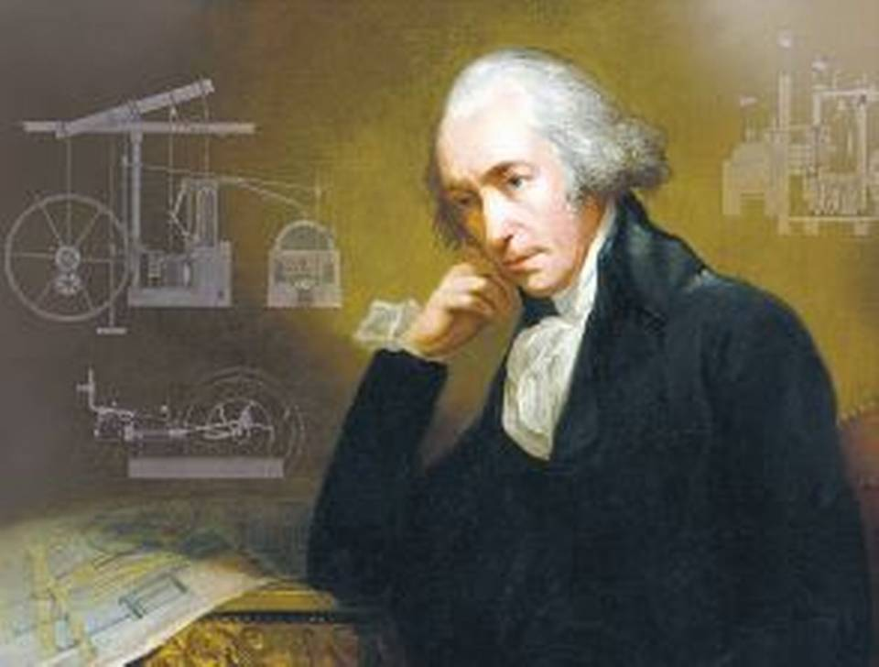
James Watt piekerde veel

Slide 10
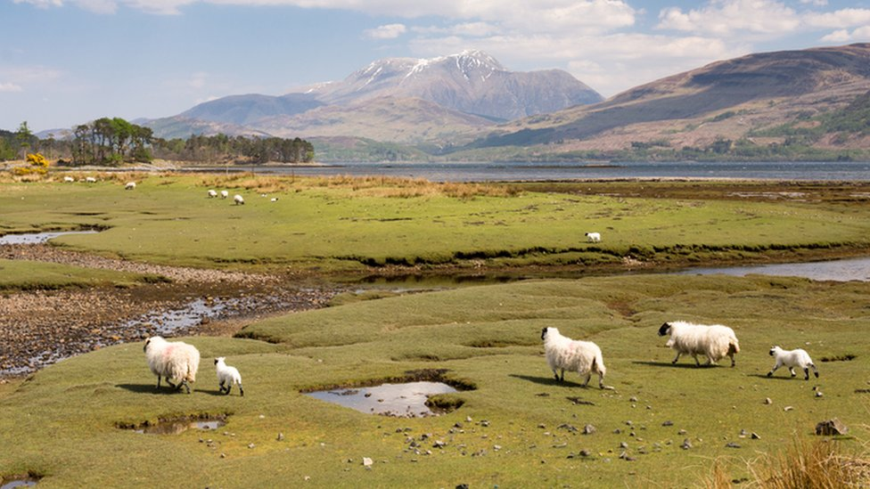
Tijdens een wandeling langs grazende schapen bedenkt hij de oplossing

Slide 11
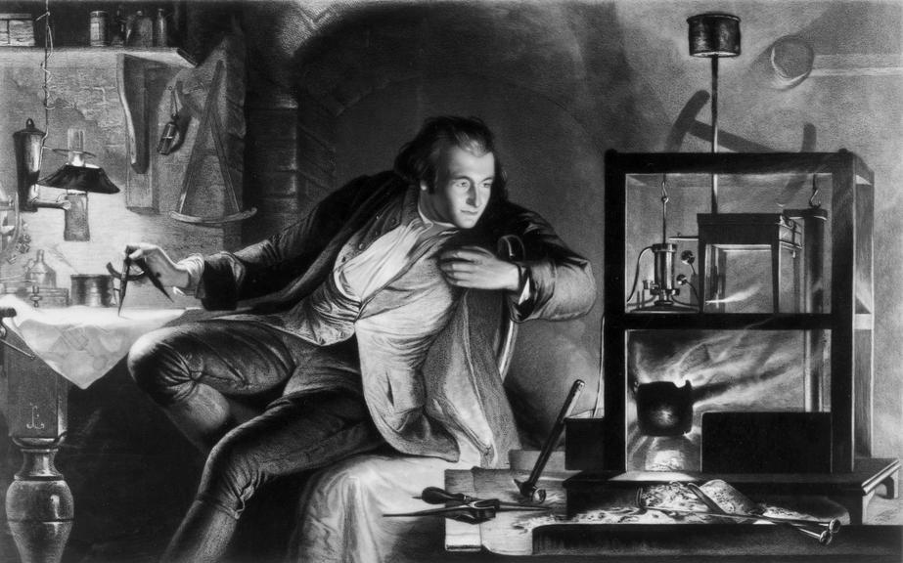
James Watt maakte altijd eerst een klein model in zijn werkplaats

Slide 12
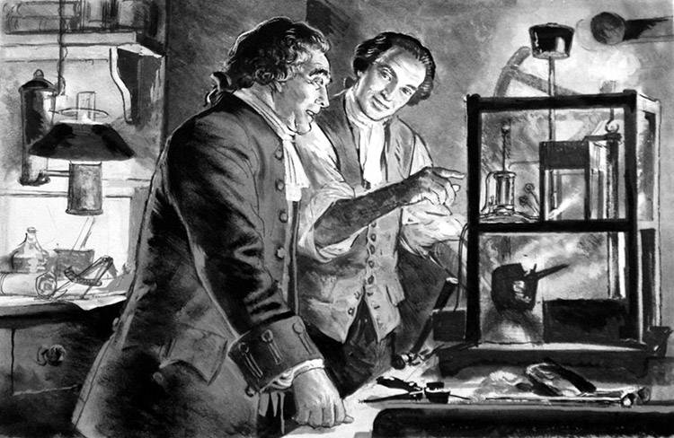
En dan besprak hij zijn ideeën met anderen die hij kon vertrouwen

Slide 13
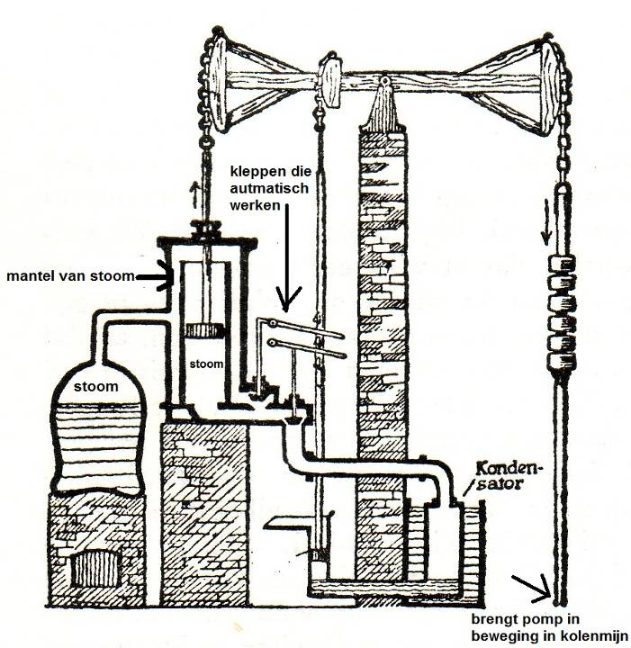
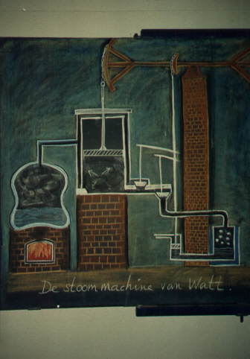
Schoolbordtekening
Verbeterde stoommachine van James Watt

Slide 14
Einde

